Slide 1

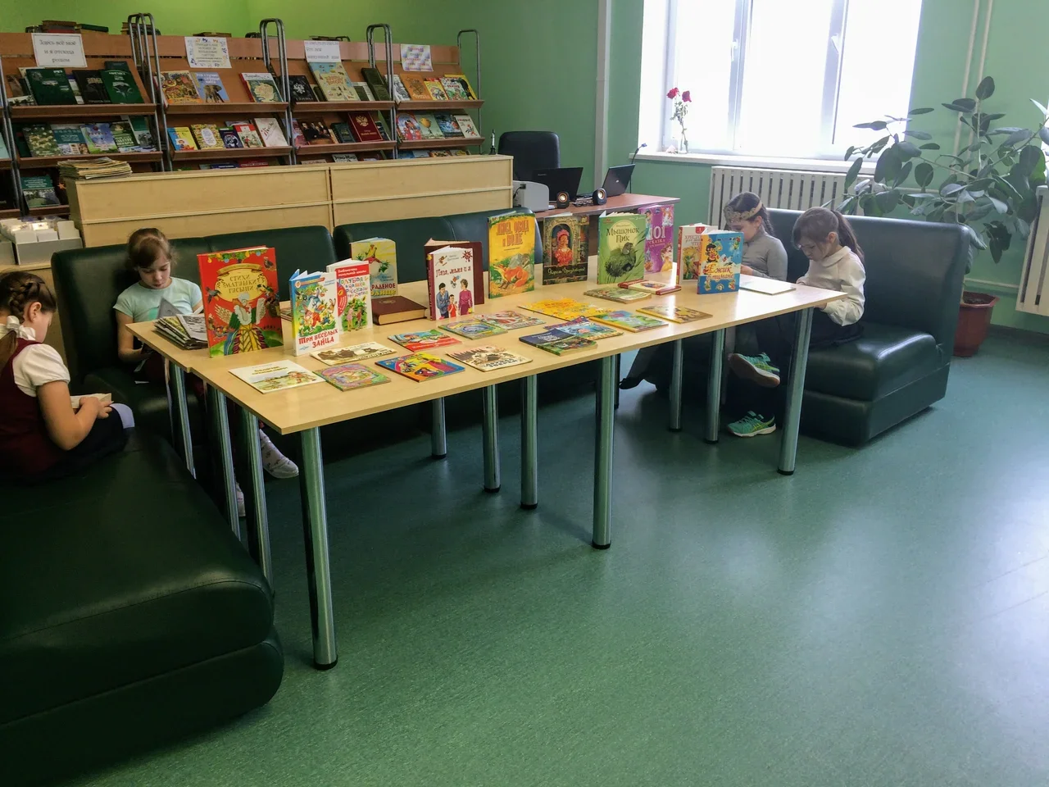
Муниципальное бюджетное общеобразовательное учреждение «Средняя общеобразовательная школа №25 им.70-летия нефти Татарстана» г.Альметьевск Республика Татарстан
«Лучшая школьная библиотека - 2021»
в номинации «Лучшая городская
школьная библиотека – 2021»

Slide 2
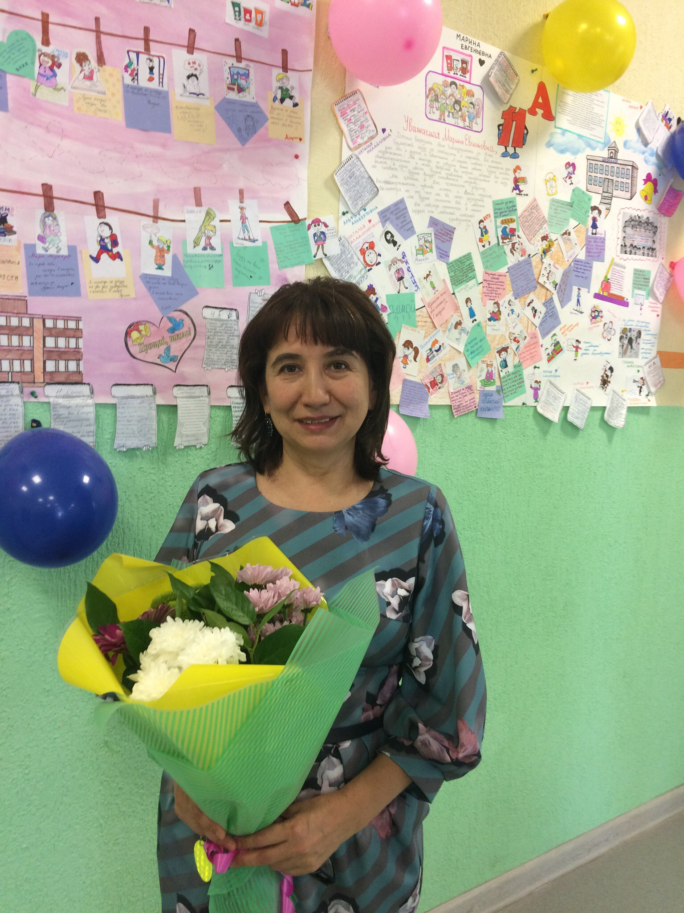
Заведующая ИБЦ
Низамова Гульнара Анасовна
Образование: Высшее, Казанский государственный институт культуры , 1987 г.
Стаж библиотечной работы: 34 г.
В данном образовательном учреждении: 8 лет
Повышение квалификации: переподготовка, АНО ДПО «Академия менеджмента»,2019; ОО «Столичный центр», «Педагог- библиотекарь», 2019
Наличие наград, званий:
Благодарственные письма Управления образования Альметьевкого муниципального района РТ, 2017 , 2018,2019
Участник муниципального тура республиканского конкурса”
“Педагог-библиотекарь 2014 года”.
победитель муниципального этапа
Республиканского конкурса “Лучшая школьная библиотека-2015”

Slide 3
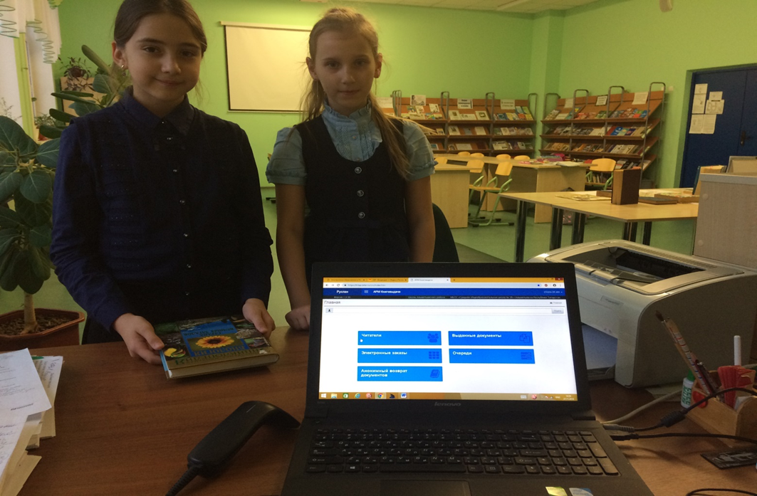

ИНФОРМАЦИОННО-БИБЛИОТЕЧНЫЙ ЦЕНТР

Slide 4
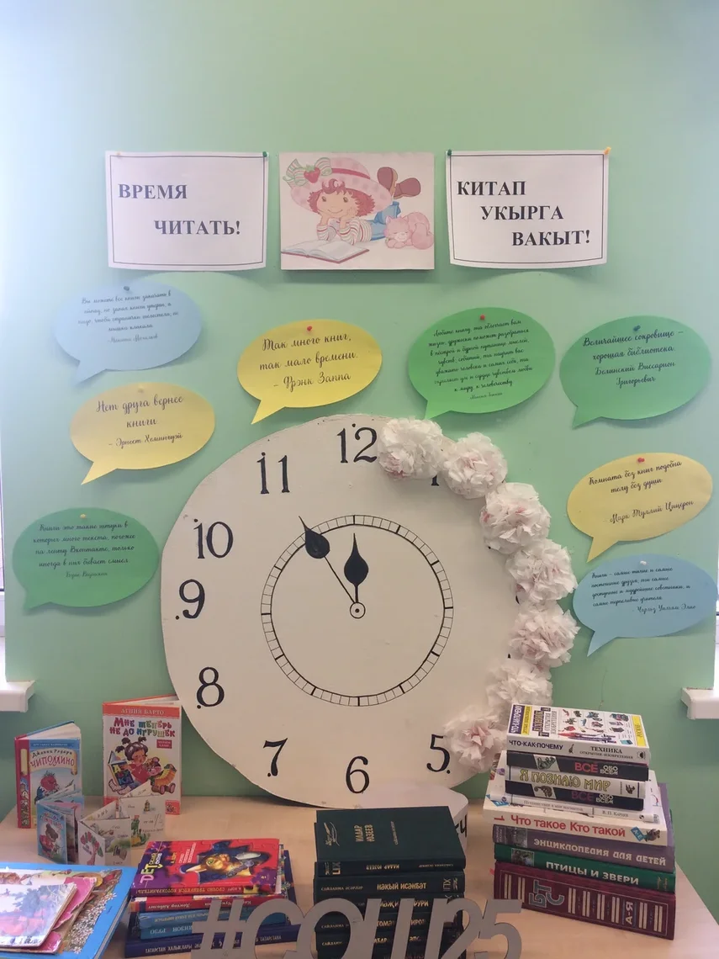
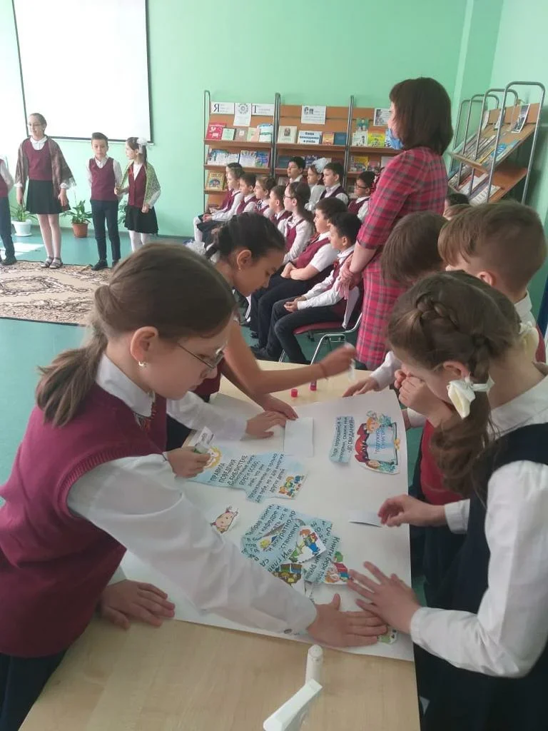
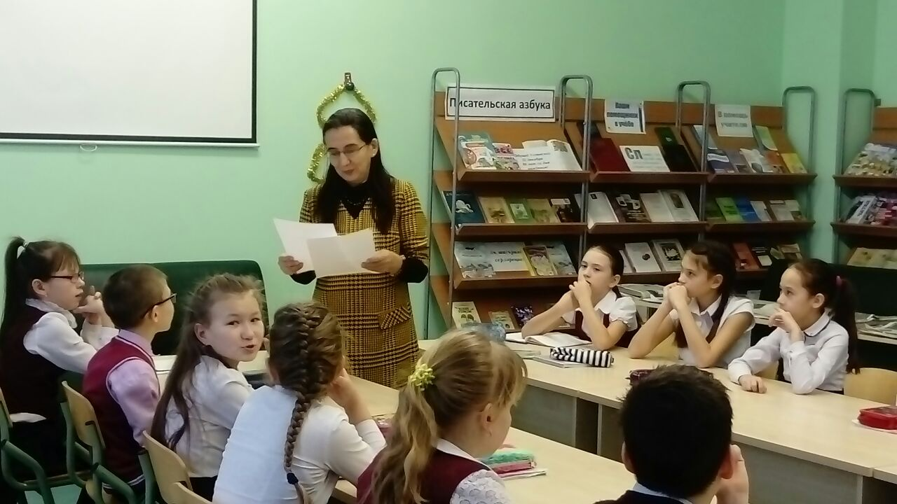
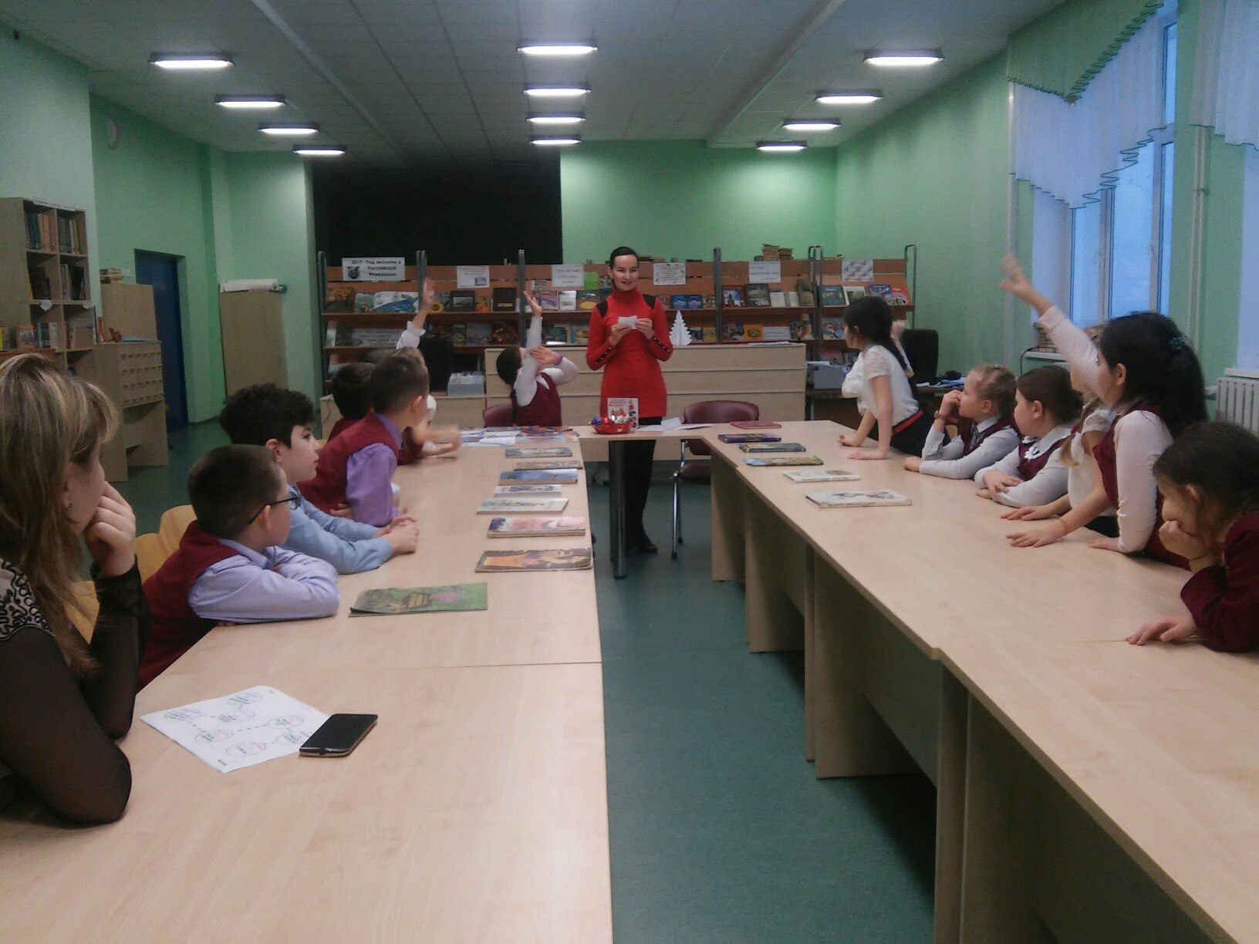
ФОРМИРОВАНИЕ НАПРАВЛЕННОСТИ
ЧИТАТЕЛЬСКОГО ИНТЕРЕСА
ФОРМИРОВАНИЕ НАПРАВЛЕННОСТИ
ЧИТАТЕЛЬСКОГО ИНТЕРЕСА
« Проект» «Время читать»
Проект«Библиотечный плакат»
Библиотечная продленка
Драгунский наш друг

Slide 5
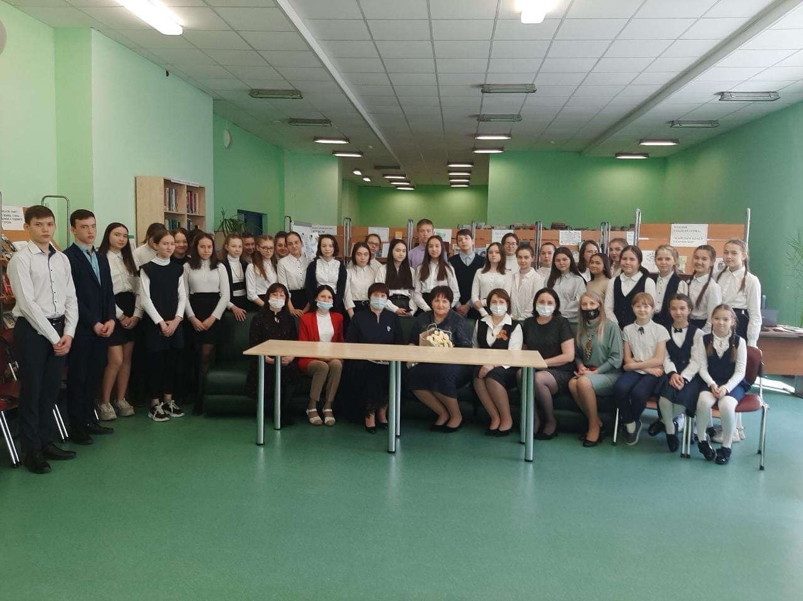
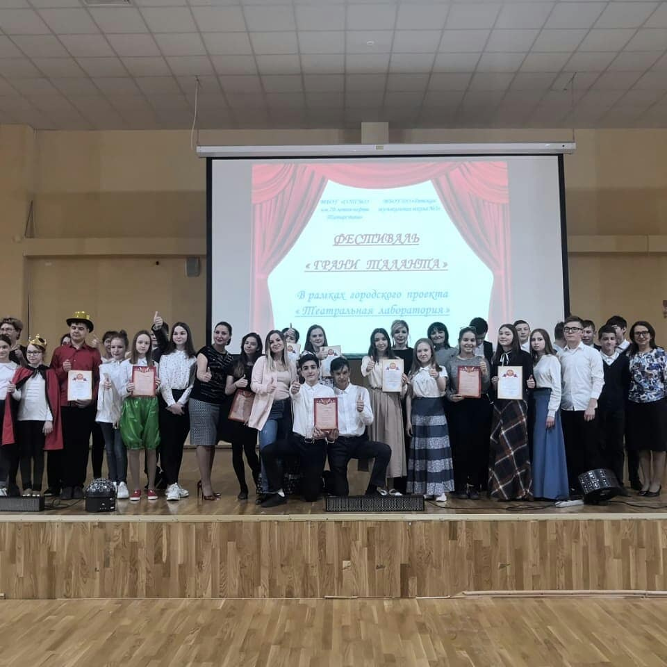
ВЗАИМОДЕЙСТВИЕ С ОРГАНАМИ
МЕС ТНОЙ ВЛАСТИ, ОБЩЕСТВЕННОСТЬЮ
1.Встреча с писателем Рамзией Габдулхаковой
2.Фестиваль «Грани таланта» с Национальным культурным центром «Әлмәт”

Slide 6

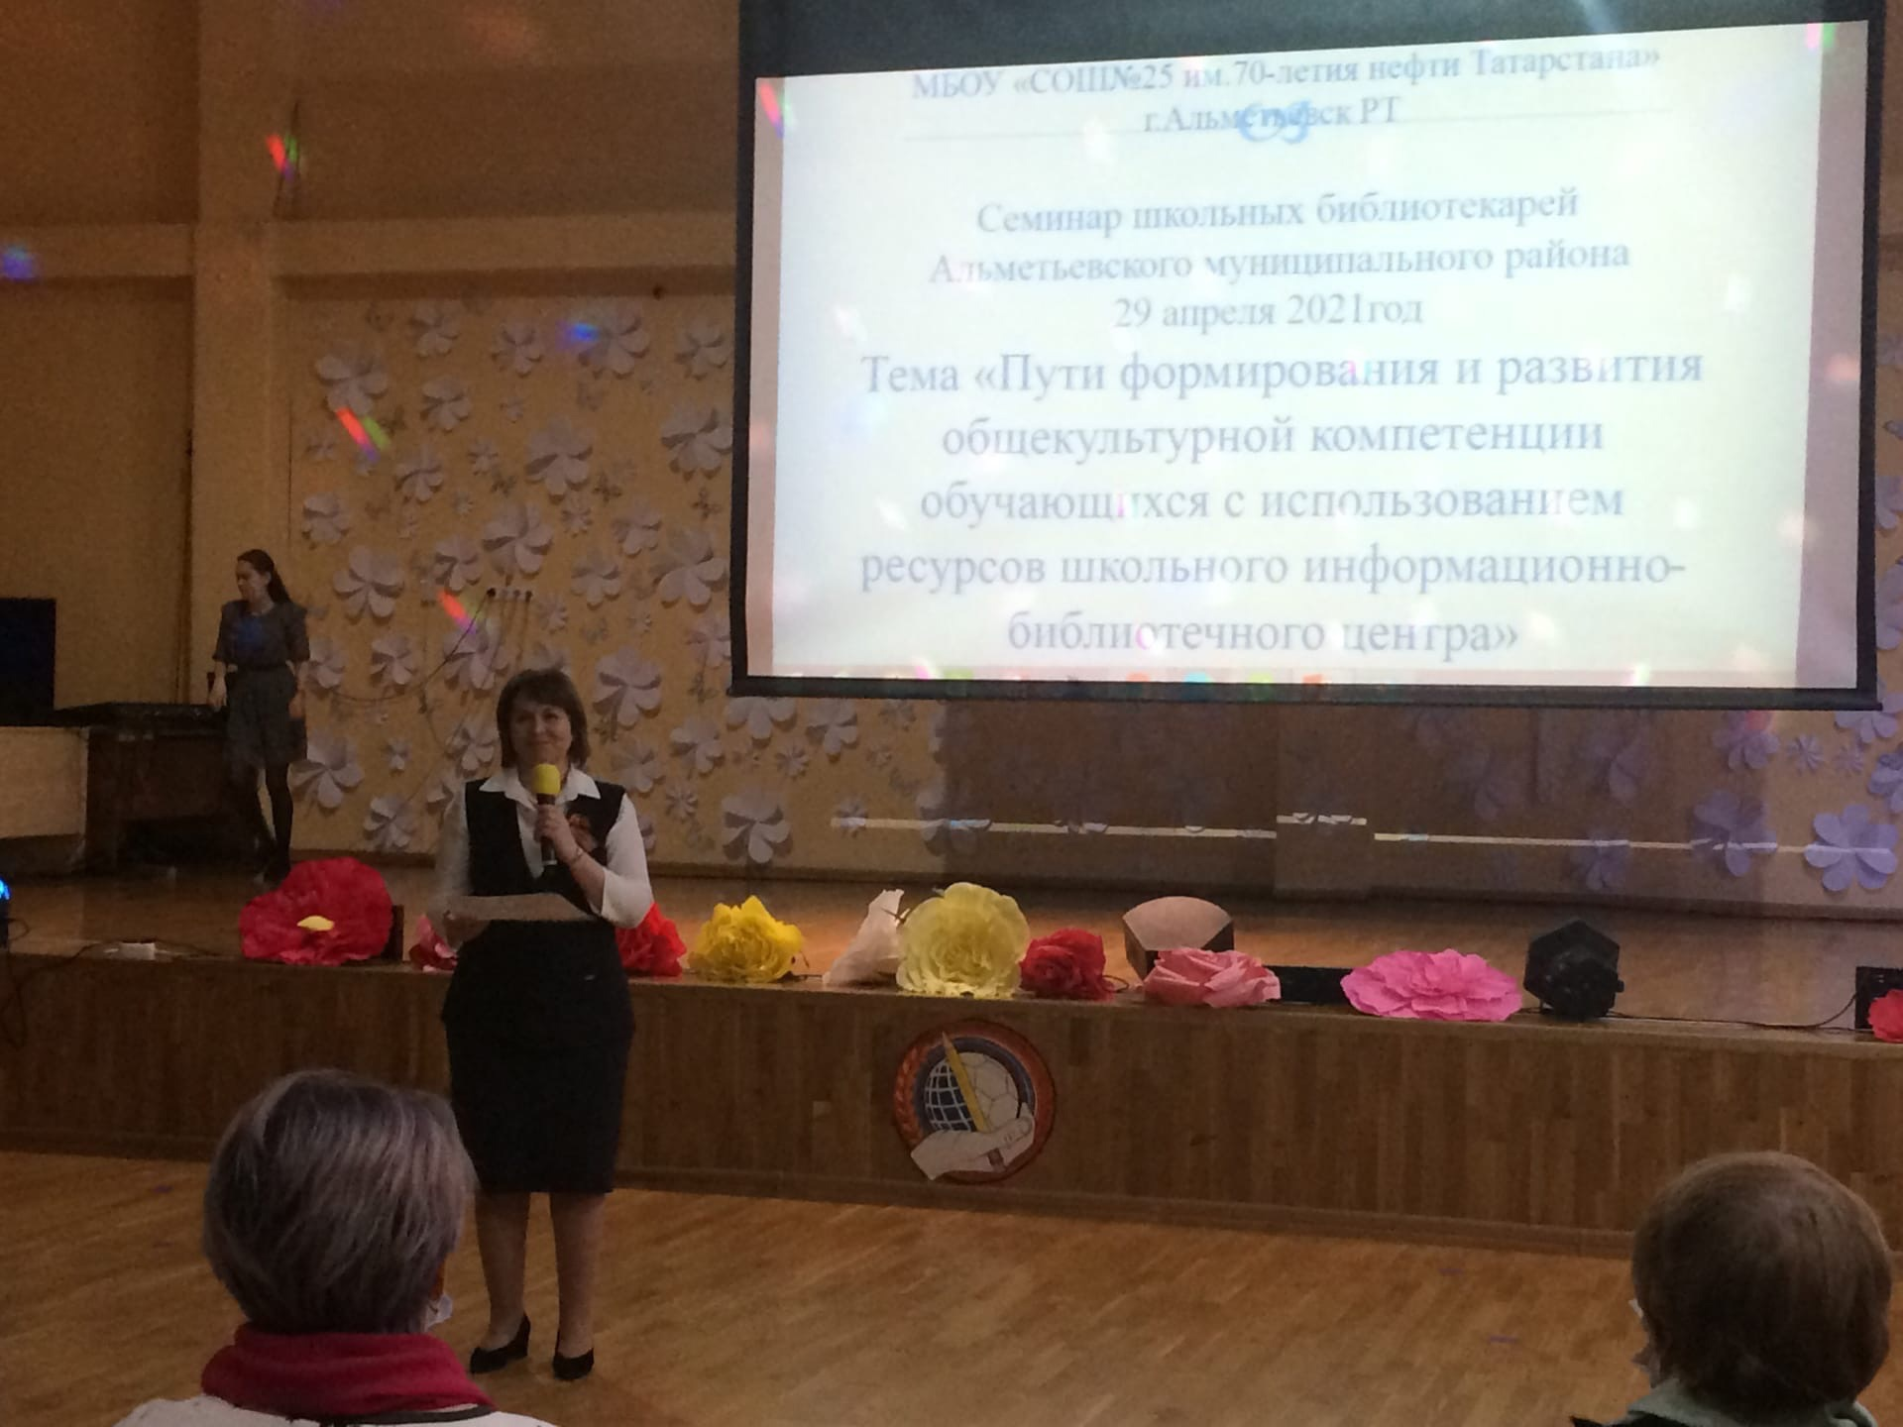
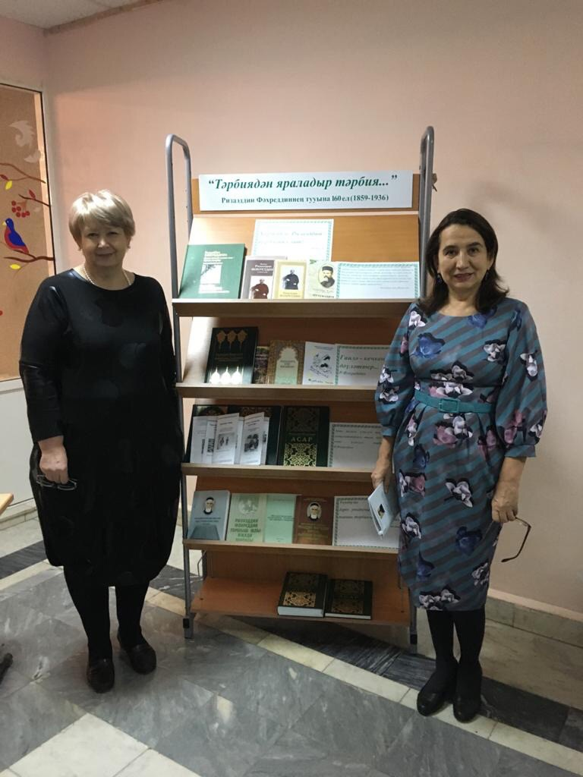
РАСПРОСТРАНЕНИЕ ОПЫТА РАБОТЫ
РАСПРОСТРОНЕНИЕ ОПЫТА РАБОТЫ
Городской семинар школьных библиотекарей
Выступление на Всероссийской конференции Гимназия
г. Альметьевск

Slide 7
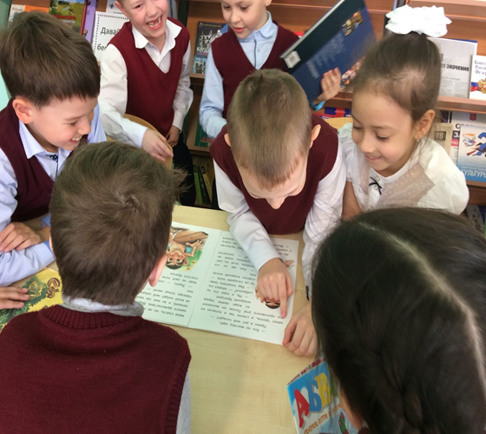
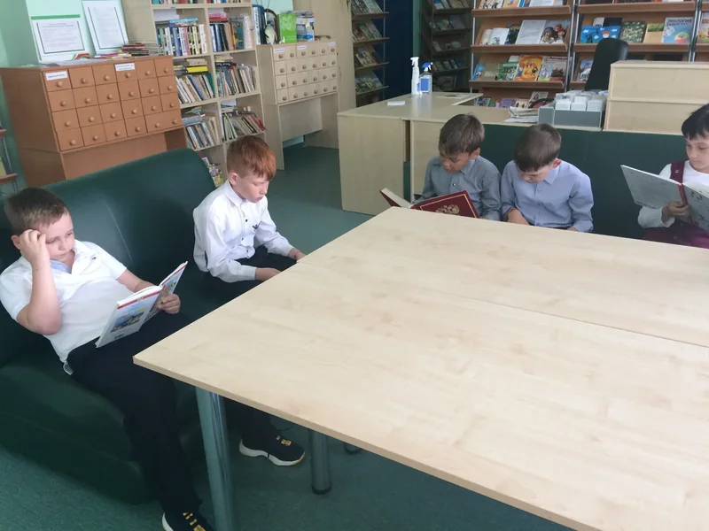
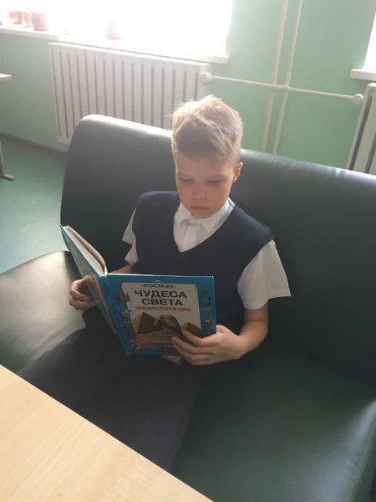
# Перемены с книгой
Читаем вместе
В тишине библиотечной

Slide 8
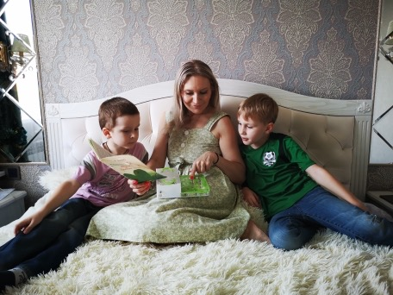

КОНКУРС «ЧИТАЮЩАЯ МАМА-ЧИТАЮЩАЯ СТРАНА»

Slide 9

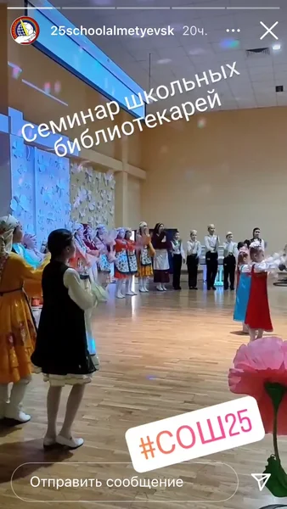
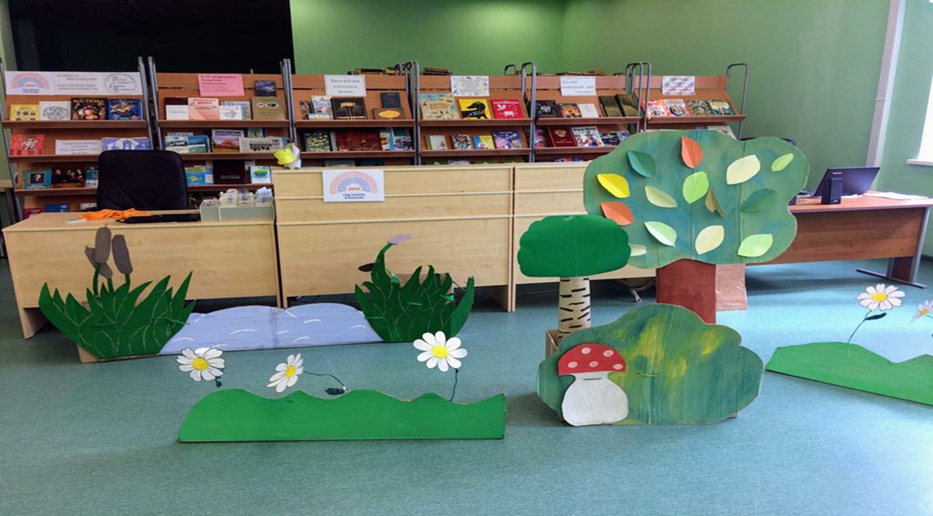
Создание положительного имиджа ИБЦ
На инстаграмме создана страница ИБЦ

Slide 10
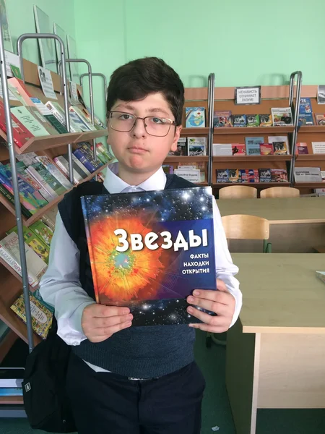
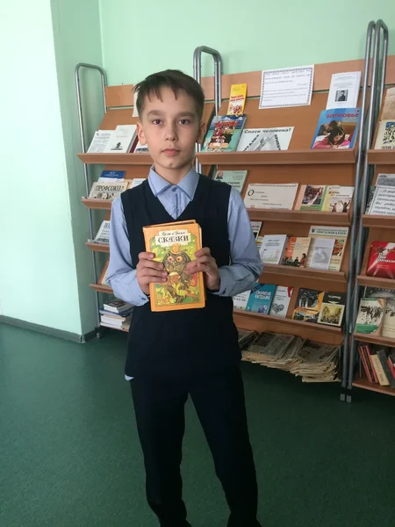
АКЦИЯ «ПОДАРИ КНИГЕ ВТОРУЮ ЖИЗНЬ»

